Slide 1
基于NLP故障零部件分类判断
报告人：向哲

Slide 2
目标
现状
DMS工单
故障描述
故障现象
故障原因
……
人工识别
故障件名称
目前SAP数据库中包含了质量反馈工单的数据；
数据中有业务人员对质量反馈出现的故障进行的描述、现象和原因；
通过对上述几个字段的分析，业务人员需按照自己的知识填写故障件名称，即分类问题。
目标
DMS工单
故障描述
故障现象
故障原因
……
自然语言处理
故障件名称
采集SAP中质量反馈表的历史数据并梳理；
利用已分类的历史数据，使用自然语言处理技术学习其中的“知识”；
按照已学习知识对未来未分类的故障数据进行自动分类。

Slide 3
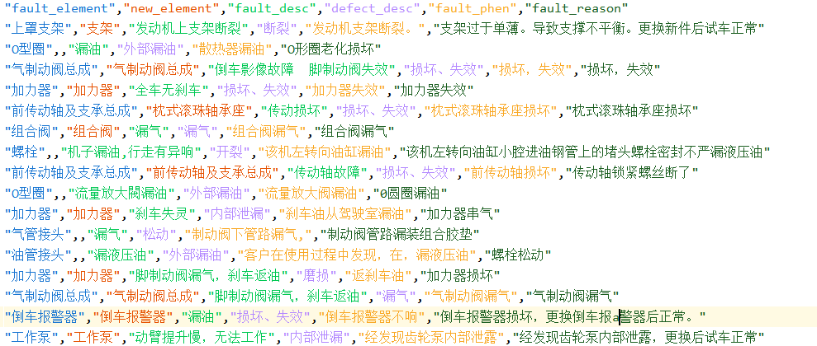
数据源介绍
故障零部件类别
故障描述
故障现象
故障原因
高价值故障零部件共38类，分类数量9095条，故障零部件作为分类列，故障描述、现象、原因作为特征列

Slide 4
思路
DMS工单
故障描述
故障现象
故障原因
结构化处理
结构化数据（语句-类别）
线性分类器
句子向量化
思路1
DMS工单
故障描述
故障现象
故障原因
结构化处理
结构化数据（语句-类别）
神经网咯
分词处理
词-向量模式
词嵌入层
思路2
DMS工单
故障描述
故障现象
故障原因
结构化处理
结构化数据（语句-类别）
神经网咯
分词处理
词-向量模式
W2C词嵌入层
思路3
历史语料数据
word2vec

Slide 5
思路
DMS工单
故障描述
故障现象
故障原因
结构化处理
结构化数据（语句-类别）
全连接
分词处理
词-向量模式
Bert网络
思路4
配置GPU加速
结果：使用2019-2020年质量反馈表数据共49292条，高价值故障零部件共38类，分类数量9095条，按照8：1：1划分为训练集、验证集和测试集。使用bert网络算法作为自然语言处理算法，使用训练集和验证集对故障零部件进行分类训练并获得模型。模型在测试集上的演算结果显示：分类准确率达到90%以上的故障零部件占38类零部件的50%（其中100%的为26.32%），80%-90%的占21.05%，70%-80%的占15.79%，60%-70%的占5.26%，其余为7.89%。分类效果良好，接近于商业化程序BosonNLP（85%-90%），证明了技术路线的可行性。

Slide 6
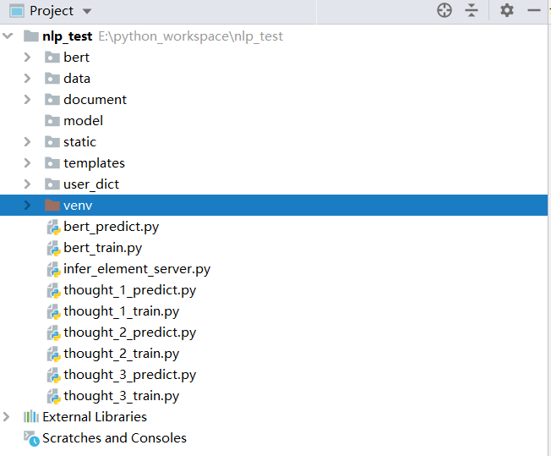
项目结构
bert网络参数
tensorflow及keras版本需求：
1.keras 2.4.3
2.tensorflow-gpu 2.3.1
3.keras-preprocessing 1.3.1
4.cuda 10.0
5.cudnn 7.6.5
6.keras_bert 0.86.0
数据库导出数据
文档
保存的模型
静态资源
学习需求：
1.机器学习基本知识；
2.深度学习基本知识；
3.keras用法；
网页
用户字典
思路1
思路2
思路3
最终

Slide 7
数据预处理
方法 | 标签列 | 特征列 | 训练、验证、测试
思路1 | 故障零部件 | 故障描述、故障现象、故障原因 | 8：2
思路2 | 故障零部件 | 故障描述、故障现象、故障原因 | 8：2
思路3 | 故障零部件 | 故障描述、故障现象、故障原因 | 8：2
思路4 | 故障零部件 | 故障描述、故障现象、故障原因 | 8：1：1

Slide 8
神经网络结构
方法 | 网络结构 | 超参数
思路1 | 逻辑回归 | 无
思路2 | 词嵌入层 LTSM层 全连接层 全连接层 | input_dim=词的总类别数 out_dim=100 max_len=100 learning-rate=1e-5
思路3 | 训练word2vec矩阵： gensim.modelsword2vec 训练分类： 词嵌入层 LTSM层 全连接层 全连接层 | input_dim=词的总类别数 out_dim=100 max_len=100 weights=刚训练好的矩阵 learning-rate=1e-5
思路4 | bert层 全连接层 | input_dim=词的总类别数 out_dim=100 max_len=100 weights=别人训练好的矩阵 learning-rate=1e-5

Slide 9
思路1
DMS工单
故障描述
故障现象
故障原因
结构化处理
结构化数据（语句-类别）
线性分类器
句子向量化
思路1：一般作为基准模型，可以大致确定任务的难易度，并用来评判后续模型的好坏
Accuracy: 0.1187，效果不是很好。
思考：为什么该方法不合理？

Slide 10
思路1
发动机上支架断裂发动机支架断裂 支架过于单薄 导致支撑不平衡 更换新件后试车正常
[285 286 177 .............0 0 0]
倒车影像故障 脚制动阀失效损坏 失效损坏 失效
[121 120 0 .............0 0 0]
......
[200 100 0 .............0 0 0]
紧固后正常放水阀漏气
[101 0 0 0 .............0 0 0]
这里面没考虑词与词之间的关系，只考虑了句子与句子之间的关系。

Slide 11
思路2
DMS工单
故障描述
故障现象
故障原因
结构化数据（语句-类别）
神经网咯
结构化处理
分词处理
词-向量模式
词嵌入层
思路2
思路2：做了两点修改，首先加入了词嵌入层，其次，使用了神经网络（LSTM或其他）
Accuracy: 0.1572，效果也不是很好，但在只有2-3个类别的时候准确率可以达到90%
思考：为什么该方法不合理？

Slide 12
思路2
发动机 支架 支架 新件 试车
[ 6 32 32 ... 0 0 0]
形圈 老化
[121,120,0,0,0,0,0.............0,0,0]
......
[200,100,0,0,0,0,0.............0,0,0]
故障 脚 制动阀
[101,0,0,0,0,0.............0,0,0]
这样的对应关系只考虑，考虑了词与词之间的关系，但是词与词之间意思的关系没考虑。

Slide 13
思路3
DMS工单
故障描述
故障现象
故障原因
结构化处理
结构化数据（语句-类别）
神经网咯
分词处理
词-向量模式
W2C词嵌入层
历史语料数据
word2vec
思路3：集中在使用语料修改词嵌入层，因为原来的词嵌入层和语料规则没关系
Accuracy: 0.1072，效果也不是很好，我这里是重新训练的版本，预料越多，word2vec的大矩阵越精准，市面上有通过阅读大量文章获取的word2voc中文矩阵。
思考：为什么该方法不合理？
因为只是从很少的语料中训练出的大矩阵，肯定不精准。

Slide 14
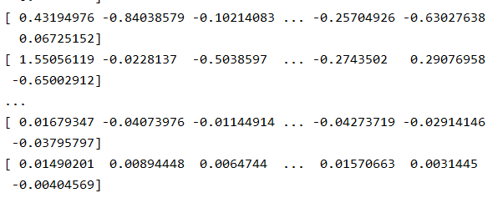
思路3
这个方法也叫word2vec方法，即训练一个大矩阵，这个代表了稠密向量，在输入神经网络时，这个矩阵可以表述词语之间的关联关系。
('增压器叶轮', 0.7562258243560791)
('罩盖', 0.7377114295959473)
('广康', 0.7173625230789185)
('上罩支架', 0.6993269324302673)
('白烟', 0.6982236504554749)
稠密大矩阵
与发动机最接近的5个词

Slide 15
最终
DMS工单
故障描述
故障现象
故障原因
结构化处理
结构化数据（语句-类别）
全连接
分词处理
词-向量模式
Bert网络
配置GPU加速
思路4：最终思路，迁移学习（fine-tune微调），使用别人已经训练好的大矩阵（bert网络）配合GPU加速训练自己的小样本。bert就可以当作思路3里面训练的word2vec输出（只不过结构比word2vec复杂），是百度（中文），谷歌（英文）通过输入上亿份文本（100万次更新）训练出来的大矩阵。
Accuracy: 目前38个零部件分类，测试集准确率在85%以上

Slide 16
其余
配置GPU加速步骤
1.查看自己显卡，是否支持cuda（最低版本为6），需要运行keras-bert至少需要cuda10.0
2.下载cuda https://developer.nvidia.com/cuda-toolkit-archive
3.自定义安装cuda，由于cuda会将本显卡的驱动也下载，本机驱动版本较高请勿安装cuda的显卡驱动
4.cudnn下载和安装。https://developer.nvidia.com/rdp/cudnn-download
5.在运行控制台查看需要的dll文件名，比如需要cudart64_101.dll，则将cuda/bin目录下cudart64_100.dll改名cudart64_101.dll。
安装教程和踩坑：https://blog.csdn.net/m0_37605642/article/details/98854753
https://blog.csdn.net/m0_37605642/article/details/99100924

